Slide 1


Doelen, beleid en management
hoofdstuk 2
Notes:
Beste docent,
U kunt in deze presentatie zelf dia’s toevoegen, weghalen of wijzigen. Zo kunt u er voor zorgen dat de presentatie aansluit bij uw lessen.

Slide 2


Missie, visie en strategie
missie: hoofddoel van de organisatie, omschrijft de reden en de waarden van het bedrijf
visie: wat het bedrijf wil bereiken en hoe het bekend wil staan
strategie: plan voor de lange termijn waardoor de missie en visie werkelijkheid worden
In welke winkel was jij voor het laatst? Wat is de missie, visie en strategie van deze winkel?
voorbeeld

Slide 3

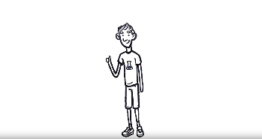
Doelstellingen
De strategie wordt vertaald naar:
organisatiedoelstellingen
afdelings- of projectdoelstellingen
persoonlijke doelstellingen (medewerkers).
SMART formuleren:
Specifiek
Meetbaar
Acceptabel
Realistisch
Tijdsgebonden
Wat is een doel dat jij jezelf hebt gesteld? Is dit doel SMART?
Hoe stel je een SMART-doel?

Slide 4

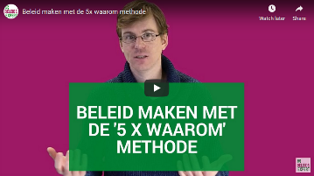
Beleid
beleidsplan: beleid en wat er nodig is om doelen te bereiken
doelen:
problemen op te lossen
problemen te verkleinen
problemen te voorkomen
opgesteld door beleidsadviseurs
4 stappen:
beleid voorbereiden
beleid schrijven
beleid uitvoeren
beleid evalueren
Wat is er belangrijk bij het opstellen van een beleidsplan?
beleid maken
Notes:
Het filmpje is relevant vanaf 1:52.

Slide 5

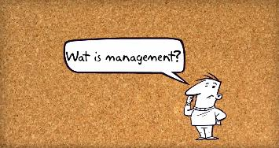
Management
Management is het proces van het plannen, organiseren en sturen om gestelde doelen te behalen.
niveaus
topmanagement: maken van beleid voor lange termijn en organisatiedoelstellingen
middenmanagement: richt organisatie zo in dat de doelen van het topmanagement kunnen worden gehaald
operationeel management: managers die uitvoerend personeel aansturen
Op welk managementniveau wil jij graag werken?

Slide 6
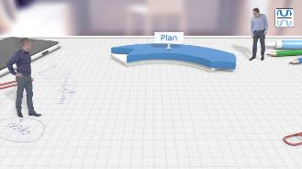
Management
beslissingen nemen als deel van managementproces
probleem of vraag bepalen
oplossingen zoeken
besluit nemen
implementeren
evalueren
communicatie is belangrijk!
Wet van Maier
E= K x A (Effect = Kwaliteit x Acceptatie)
PDCA-cyclus
plannen (Plan)
uitvoeren (Do)
controleren (Check)
bijsturen/bijstellen (Act)
Bij welke fase van de PDCA-cyclus hoort het onderzoeken of de taken voor alle medewerkers duidelijk zijn?
PDCA-cyclus

Slide 7
Einde van dit hoofdstuk

